Slide 1
Analiza porównawcza narzędzi i technik do tworzenia wieloplatformowych aplikacji mobilnych
Krzysztof Kruk
Promotor:
dr inż. Paweł Figat

Slide 2
Plan prezentacji
Wprowadzenie
Porównywane techniki i narzędzia
Kryteria porównawcze
Aplikacja demonstracyjna
Wnioski z badania i podsumowanie

Slide 3
Google Android i Apple iOS
 | Google Android | Apple iOS
Licencjonowanie kodu źródlowego | Otwarty | Zamknięty
Jądro | Linux | Darwin (BSD / Unix)
Język programowania | Java | Objective-C
Kompilacja | Kod pośredni Just-in-time – podczas uruchomienia Ahead-of-time – podczas instalacji | Kod maszynowy
Uruchomienie | Maszyna wirtualna | Kod maszynowy

Slide 4
Motywacja powstania pracy
Dywersyfikacja rynku mobilnych systemów operacyjnych

Slide 5
Cele pracy
Wypracowanie kryteriów porównawczych podejść do tworzenia wieloplatformowych aplikacji mobilnych
Przeprowadzenie porównania bazując na źródłach oraz informacjach pozyskanych podczas implementacji aplikacji demonstracyjnych
Zaproponowanie wskazówek pozwalających wybrać najlepszy wariant implementacyjny na podstawie specyfiki projektowanej aplikacji

Slide 6
Porównywane metody
Mobilne aplikacje www
Aplikacje hybrydowe
Aplikacje tłumaczone do postaci natywnej

Slide 7
Mobilne aplikacje www

Slide 8

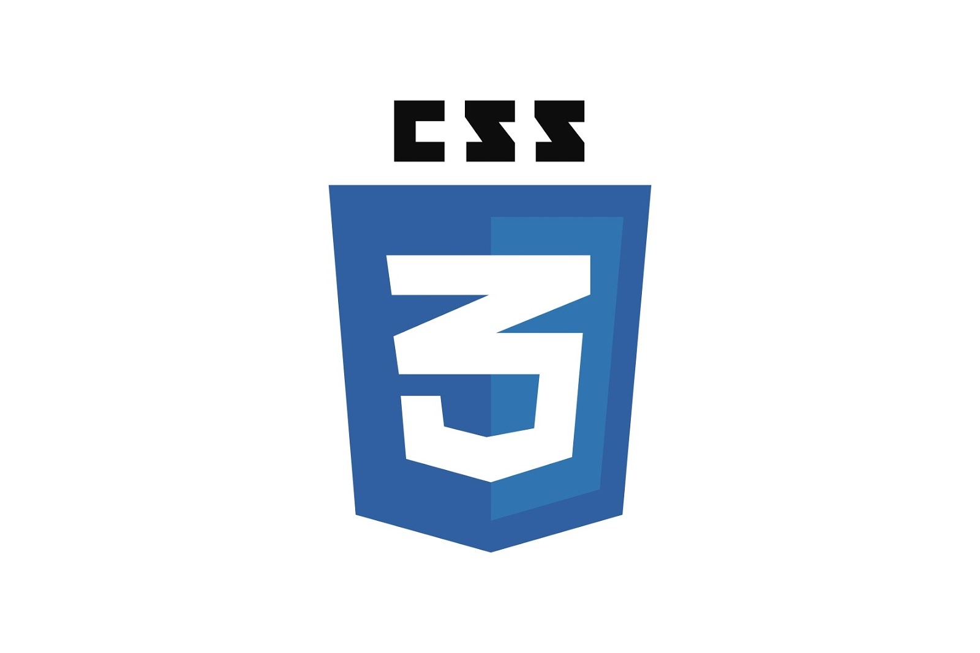




Technologie www
HTML5
CSS3
JavaScript
Przeglądarki internetowe

Slide 9
Aplikacje hybrydowe

Slide 10

Aplikacje hybrydowe
Technologie www + środowisko
Interpretacja HTML/CSS/JavaScript
Współpraca z funkcjami urządzenia
Środowisko uruchomieniowe

Slide 11
Aplikacje tłumaczone do postaci natywnej

Slide 12
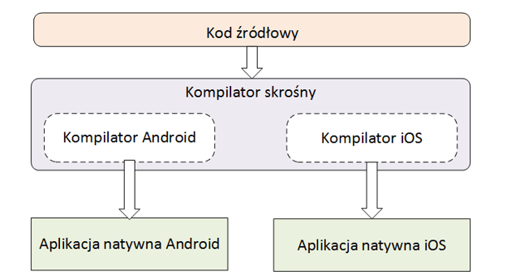
Aplikacje tłumaczone do postaci natywnej – kompilacja

Slide 13
Kryteria porównawcze
Koszty i licencjonowanie
Wspierane platformy
Możliwości dostępu do funkcji urządzeń
Możliwości związane z graficznym interfejsem użytkownika
Wydajność i wymagania sprzętowe
Dystrybucja aplikacji

Slide 14
Kryteria porównawcze
Perspektywy długoterminowe
Możliwości środowisk programistycznych
Funkcje projektowania graficznego interfejsu użytkownika
Łatwość programowania
Utrzymanie kodu źródłowego i skalowalność

Slide 15


Aplikacja demonstracyjna
Aplikacja www
Aplikacja hybrydowa
Aplikacja tłumaczona

Slide 16
Aplikacja testowa - funkcje
Komunikacja z Internetem:
Zalogowanie w serwisie Facebook
Przeglądanie zdjęć użytkownika
Wysyłanie zdjęć

Slide 17
Aplikacja testowa - funkcje
Dostęp do funkcji urządzeń:
Wykonanie zdjęcia
Zapisanie zdjęcia w pamięci trwałej
Odczyt zdjęcia z pamięci trwałej

Slide 18

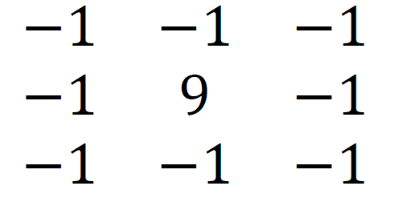



Aplikacja testowa - funkcje
Wydajność obliczeniowa:
Nałożenie na wykonane zdjęcie graficznych filtrów macierzowych

Slide 19
Wnioski z badania - podsumowanie
L.p. | Kryterium | Oceniane podejście
 |  | Mobilne aplikacje www | Aplikacje hybrydowe | Aplikacje tłumaczone
1 | Koszty i licencjonowanie | 5 | 4 | 4
2 | Wspierane platformy | 5 | 4 | 4
3 | Dostęp do funkcji urządzeń | 2 | 4 | 5
4 | Możliwości związane z graficznym interfejsem użytkownika | 3 | 5 | 4
5 | Wydajność i wymagania sprzętowe | 5 | 2 | 3
6 | Dystrybucja aplikacji | 5 | 3 | 4

Slide 20
Wnioski z badania - podsumowanie
L.p. | Kryterium | Oceniane podejście
 |  | Mobilne aplikacje www | Aplikacje hybrydowe | Aplikacje tłumaczone
7 | Perspektywy długoterminowe | 6 | 5 | 4
8 | Możliwości środowisk programistycznych | 6 | 4 | 5
9 | Funkcje projektowania graficznego interfejsu użytkownika | 4 | 2 | 1
10 | Łatwość programowania | 6 | 3 | 4
11 | Utrzymanie kodu źródłowego i skalowalność | 4 | 3 | 4

Slide 21
Wnioski z badania – mobilne aplikacje www
Mocne strony
  brak konieczności instalacji aplikacji,
  ułatwione i przezroczyste dla użytkownika wdrażanie, aktualizowanie,
  możliwość uruchamiania również na urządzeniach stacjonarnych,
  bogate możliwości wykorzystania bibliotek i gotowych rozwiązań.
Słabe strony
  ograniczone możliwości wykorzystania funkcji urządzeń,
  działanie uzależnione od środowiska zewnętrznego – przeglądarek www,
  działanie aplikacji tylko w trybie z połączeniem do Internetu,
  utrudnione uzyskanie wyglądu natywnych aplikacji.

Slide 22
Wnioski z badania – aplikacje hybrydowe
Mocne strony
  wrażenie obcowania z natywnymi aplikacjami (instalacja, aktualizacje przez sklep),
  duże możliwości dostępu do funkcji urządzenia przez wtyczki,
  możliwość działania w trybie bez połączenia do Internetu,
  możliwość portowania aplikacji www.
Słabe strony
  uzależnienie od kontrolek WebView stanowiących środowisko dla aplikacji,
  negatywny narzut dla algorytmów wymagających dużej wydajności,
  użycie języków interpretowanych utrudnia wykrywanie błędów,
  dodatkowe koszty dystrybucji – sklepy z aplikacjami mobilnymi.

Slide 23
Wnioski z badania – aplikacje tłumaczone
Mocne strony
  uruchamianie natywnego kodu na urządzeniu,
  użycie systemowych kontrolek interfejsu użytkownika,
  wykorzystanie jednego języka programowania,
  brak dodatkowych narzutów wydajnościowych.
Słabe strony
  częściej występuje konieczność tworzenia kodu dedykowanego,
  uzależnienie od skomplikowanych mechanizmów kompilatorów skrośnych,
  niewielka popularność i dostępność darmowych komponentów dodatkowych,
  dodatkowe koszty dystrybucji – sklepy z aplikacjami mobilnymi.

Slide 24
Kwestionariusz wyboru najlepszej techniki

Slide 25
Dziękuję za uwagę.

